Slide 1

GDF_EK IPSSI
Projet Annuel 2024
Ghouaiel Elyes
Killian Chenal

Slide 2
SOMMAIRE
Présentation du Projet
Technologie choisis
Gestion de Projet
Outils utilisées pourl'ogranisation du projet
Démonstration
Partie Elyes
Partie Killian
Problèmes rencontrés lors du projet
Conclusion et retour d'éxpériences

Slide 3
Présentation du projet

Slide 4
Présentation du projet
Cabinet d’achitects
Gestion de fichiers
Gestion client/admin
2 developpeurs

Slide 5
Technologies choisis
Critère | React.js | Vue.js | Angular.js | Node.js | Django | Flask | Ruby on Rails | PHP (Symfony)
Langage | JavaScript | JavaScript | JavaScript | JavaScript | Python | Python | Ruby | PHP
Type | Bibliothèque | Framework | Framework | Environnement d’exécution | Framework | Micro-framework | Framework | Framework
Mainteneur | Facebook & communauté | Communauté | Google | Communauté | Communauté | Communauté | Communauté | Communauté
Adoption | Très large | Large | Large | Très large | Large | Moyenne | Moyenne | Large
Performance | Très bonne | Très bonne | Bonne | Très bonne | Très bonne | Bonne | Bonne | Bonne
Courbe d’apprentissage | Moyenne | Faible | Élevée | Moyenne | Moyenne | Faible | Moyenne | Moyenne
Flexibilité | Très élevée | Très élevée | Moyenne | Très élevée | Moyenne | Élevée | Moyenne | Moyenne

Slide 6


Outils utilisés pour l’organisation du projet

Slide 7
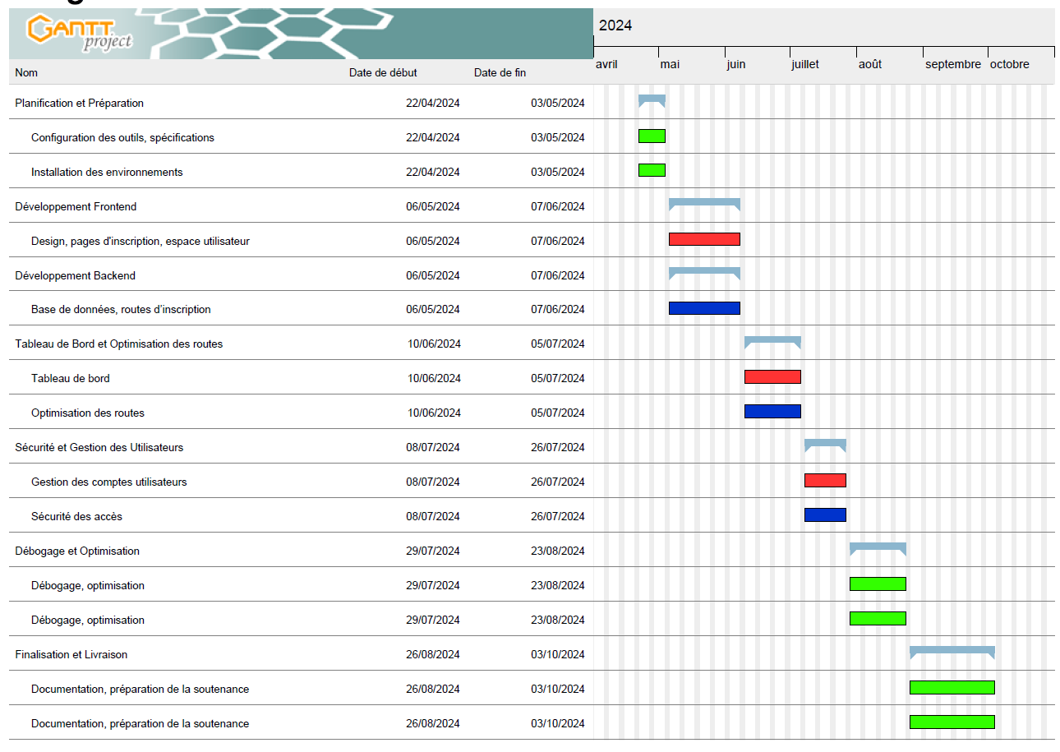

Slide 8
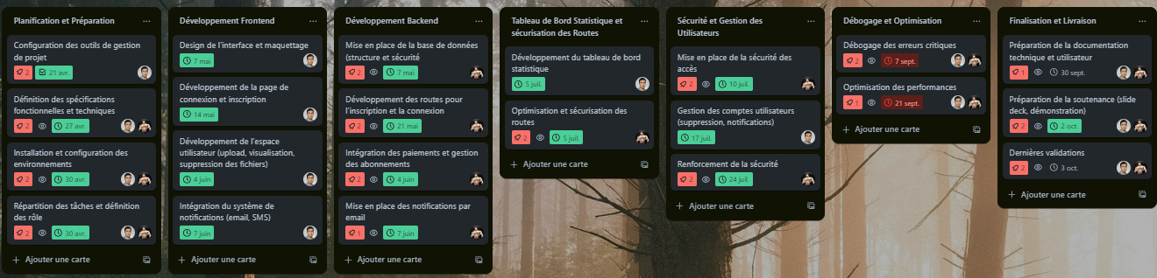
Gestion du projet

Slide 9
Démonstration du site et son utilisation
https://github.com/chenalkillian/GDF_EK

Slide 10
Partie fichiers Frontend (Elyes)

Slide 11
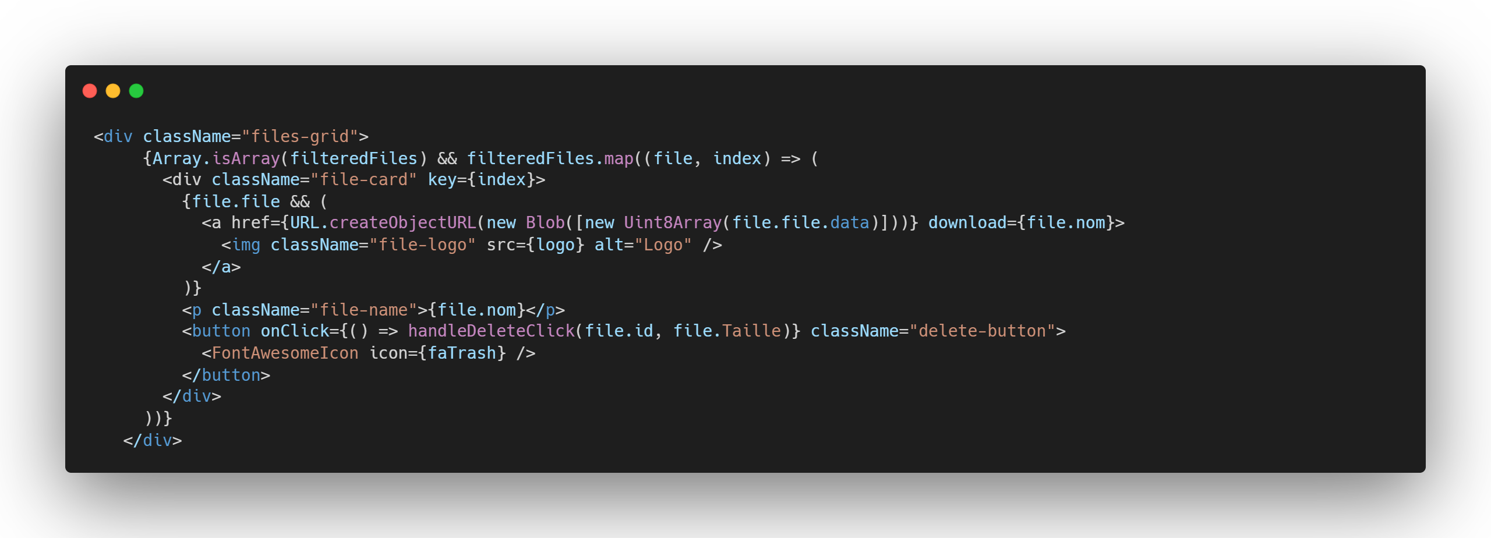

Slide 12
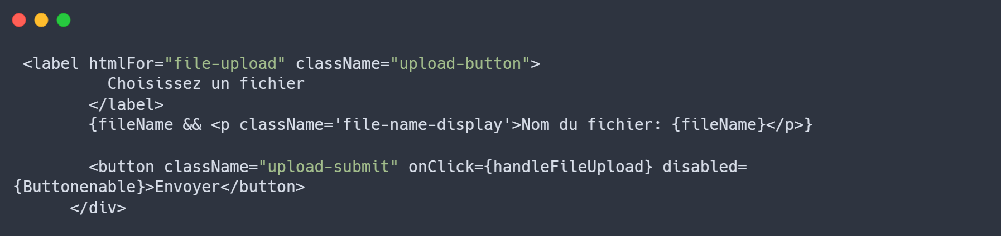

Slide 13
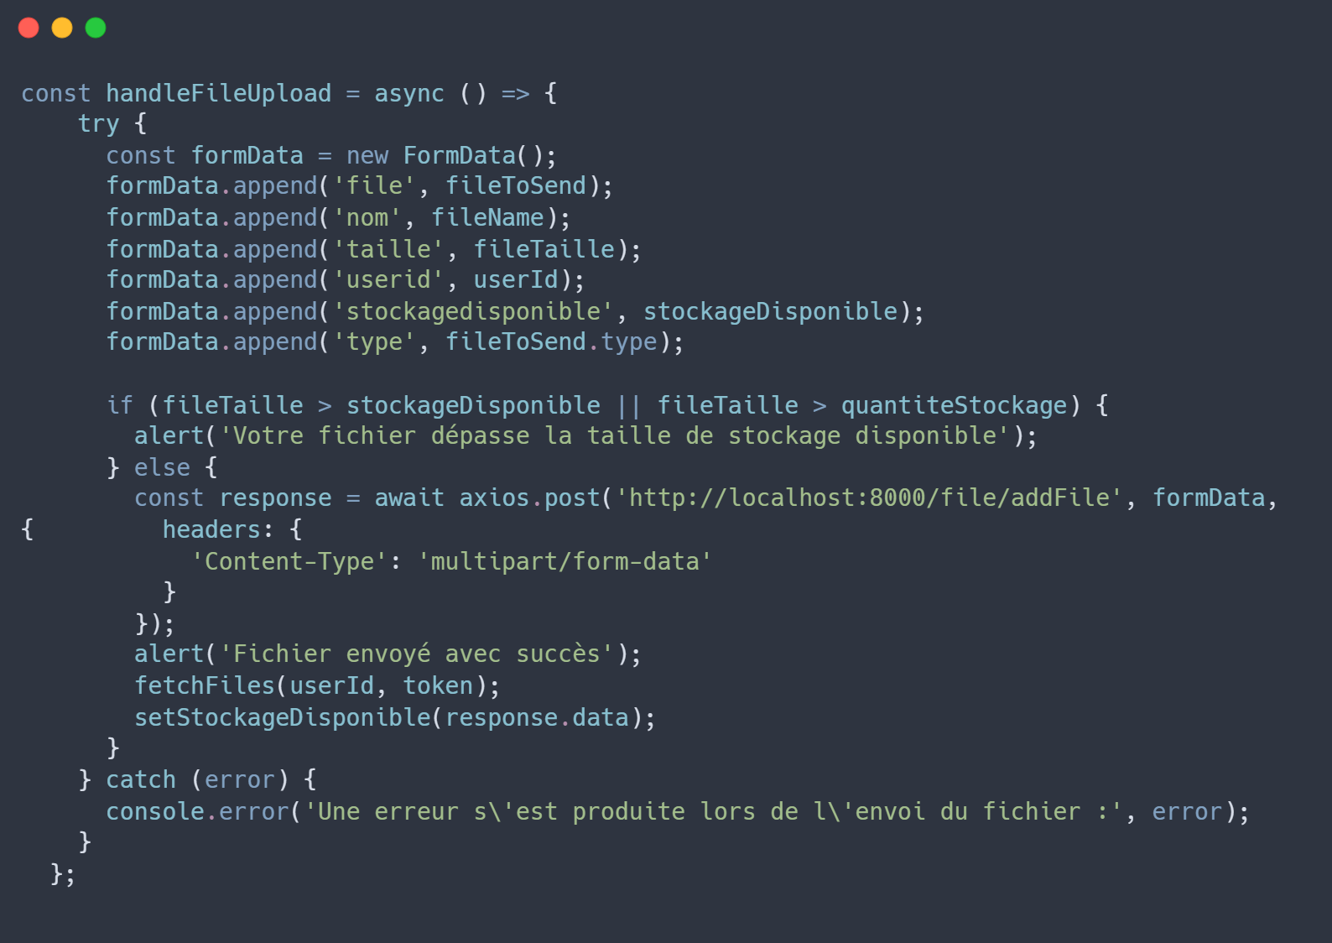

Slide 14
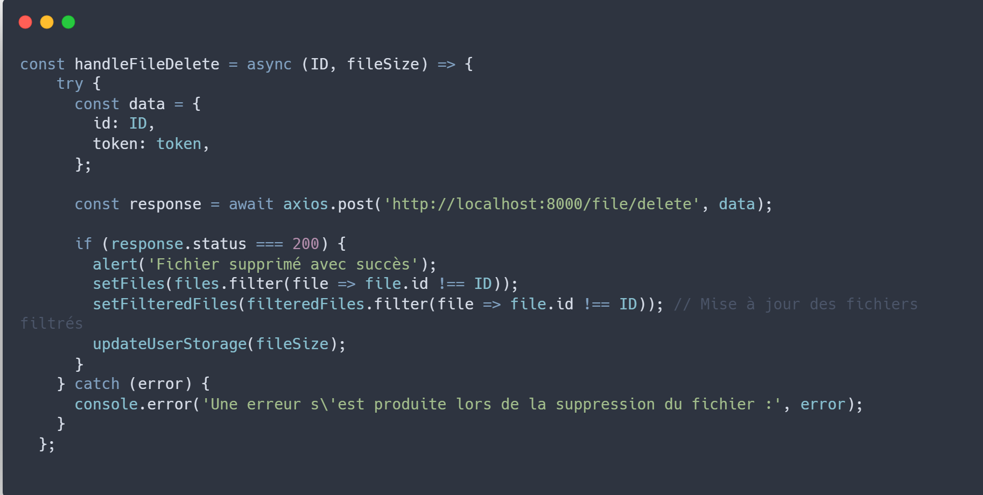

Slide 15
Partie Fichiers Backend (Killian)

Slide 16
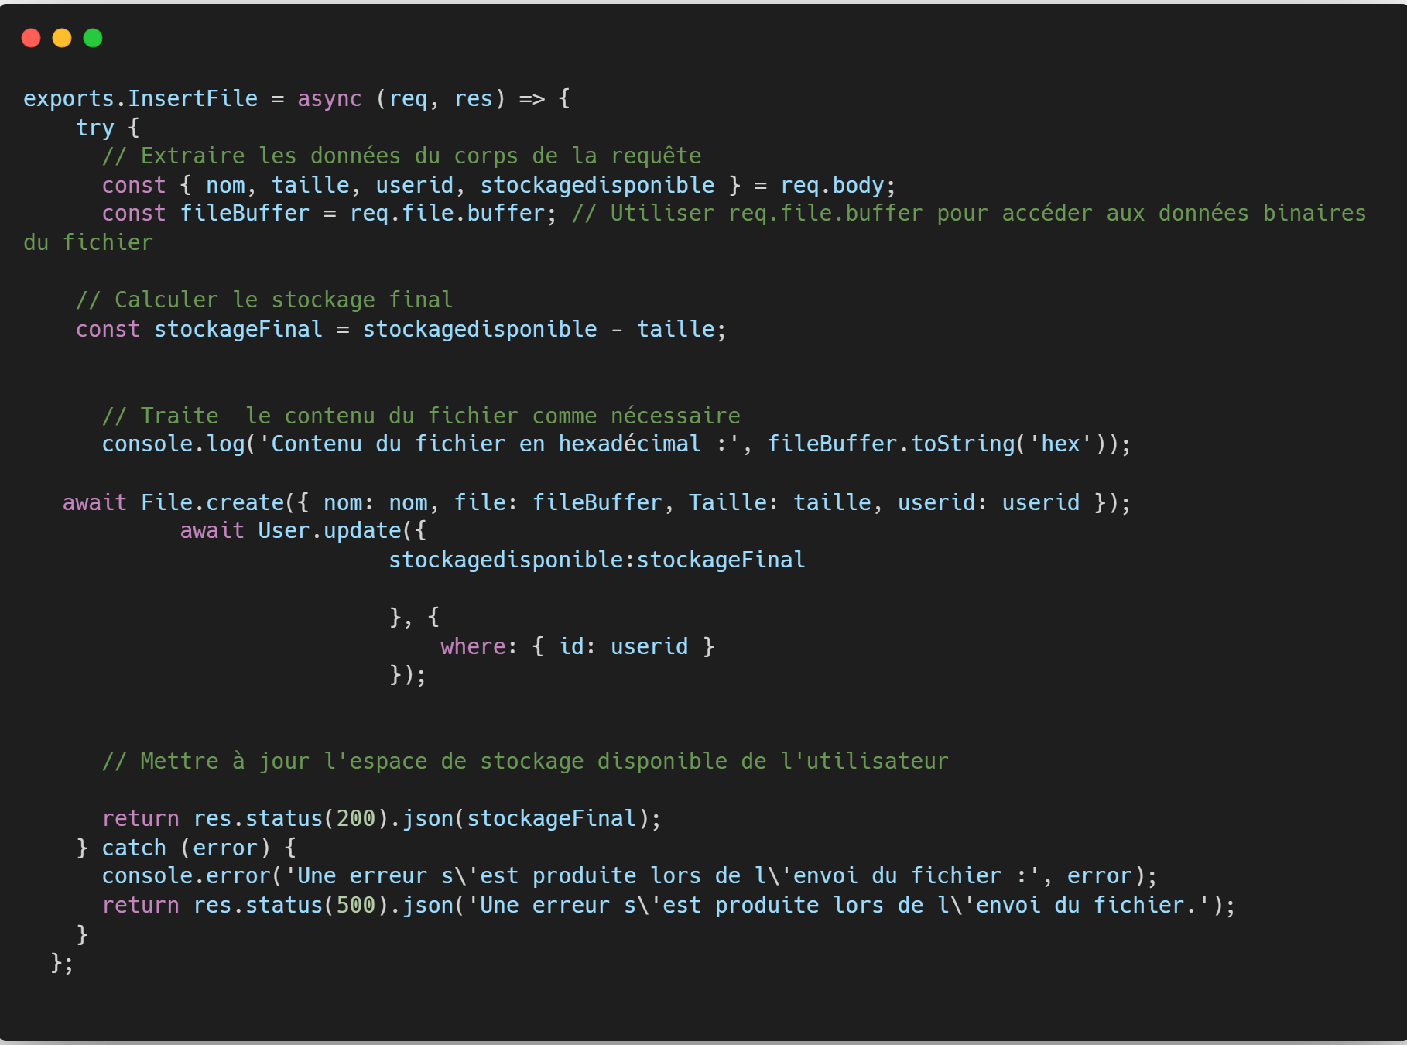

Slide 17
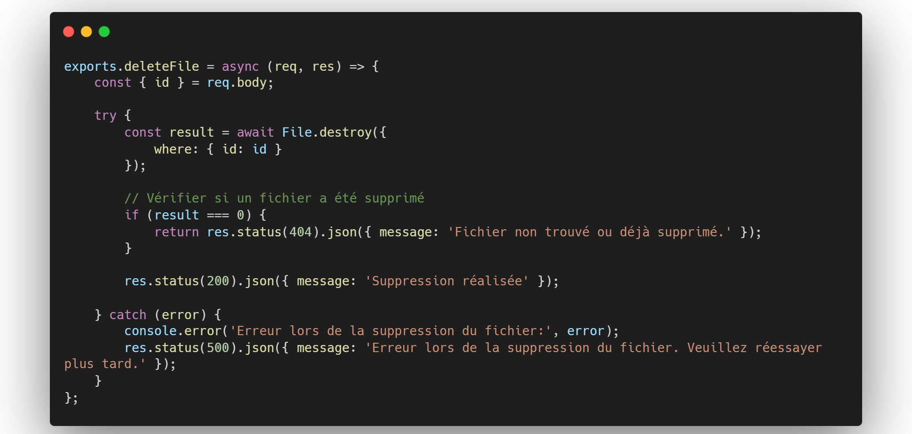

Slide 18
Impacts sur la BDD

Slide 19

Problèmes rencontrés lors du projet

Slide 20

Conclusion et retours d’expériences

Slide 21
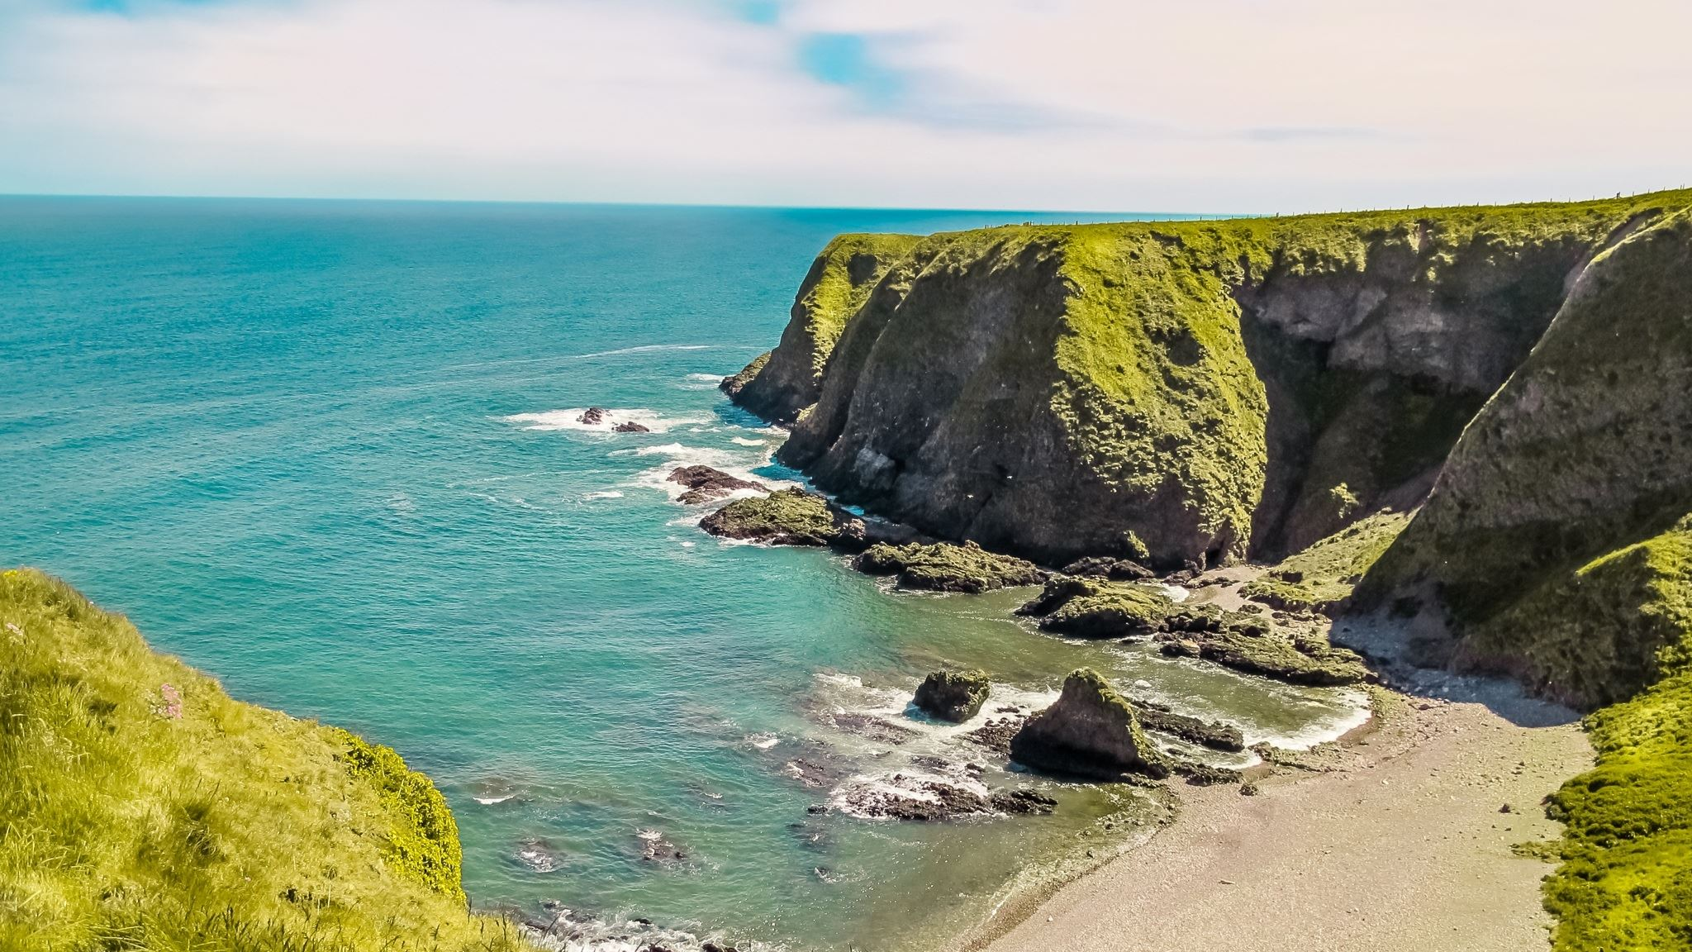
MERCI
GHOUAIEL ELYES ET CHENAL KILLIAN

Slide 22

Questions et Réponses

